Slide 1


Челябинская область
Название образовательной организации
Презентация проекта
по внедрению бережливых технологий
в системе образования Челябинской области
«…………………………………………………………………………………………………………………………………………………………………………………………...»
Должность руководителя ОО
Ф.И.О…………………………….
Челябинск – 2025 г.

Slide 2
Челябинская область
Карточка проекта

Slide 3
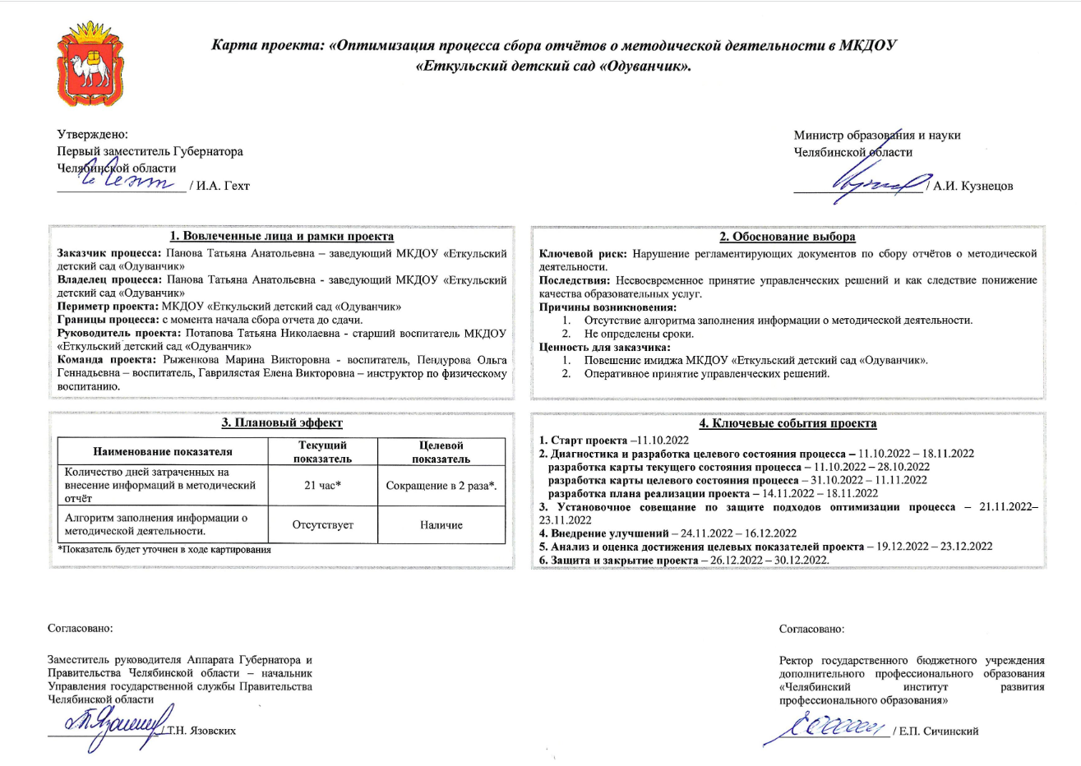
Челябинская область
ОБРАЗЕЦ

Slide 4
Челябинская область
Руководитель и команда проекта

Slide 5
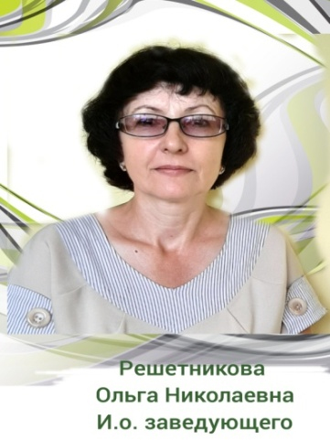
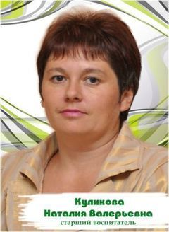
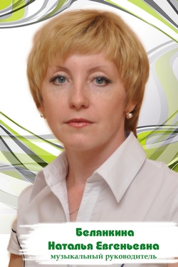
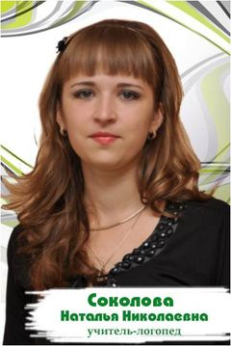
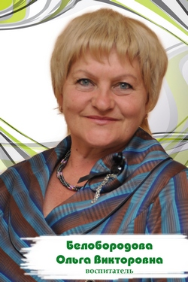
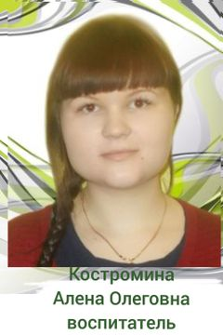
ОБРАЗЕЦ
Команда пКоманд оБРАЗЕЦ
Руководитель и команда проекта
Челябинская область
Команда проекта

Slide 6
Челябинская область
Кейс (обстоятельства) и хронометраж оптимизируемого процесса

Slide 7
Челябинская область
ОБРАЗЕЦ
ПОНЯТИЕ: Кейс – ситуация, взятая из практики, реальный случай, на котором разбираются теоретические идеи. Понятие кейс происходит от английского case — "обстоятельства".
ПРОЦЕСС «Подготовка костюмов к утреннику»
Вера Ивановна Ч. работает воспитателем в детском саду. Через несколько дней в группе будет проходить утренник, и сегодня Вера Ивановна решила начать к нему подготовку с подбора костюмов.
Группа, в которой работает Вера Ивановна, расположена на втором этаже детского сада в правом крыле. Утром, пока дети были на зарядке с инструктором по физкультуре, Вера Ивановна спустилась на первый этаж к методисту (1 мин.), чтобы взять сценарий предстоящего утренника. Поискав на полках папку с материалами (3 мин.), методист вспомнила, что сценарий взял воспитатель группы, находящейся рядом с группой Веры Ивановны. На обратном пути Вера Ивановна зашла в соседнюю группу (1 мин.) и попросила сценарий (2 мин.). Так как ее коллеге тоже нужно готовиться к мероприятию, Вера Ивановна решила сделать себе копию. Кабинет заведующего, оснащенный копировальным аппаратом, находится на первом этаже здания. Спустившись (1 мин.), Вера Ивановна увидела входящего в детский сад заведующего. После того, как заведующий приступила к работе и выполнила просьбу Веры Ивановны (7 мин), она вернулась (1 мин.) в группу встречать детей с зарядки.
Продолжить работу по подготовке к утреннику Вера Ивановна смогла только во время обеденного сна детей (через 4 часа). Она прочитала сценарий, определила какие номера выступлений нужно подготовить и сделала перечень необходимых костюмов
(17 мин.). Вера Ивановна решила начать с проверки наличия костюмов в детском саду, так как в случае отсутствия костюма потребуется много времени на изготовление нового. Она предупредила младшего воспитателя о том, что уходит в костюмерную.
Костюмерная находится на втором этаже в левом крыле. Вера Ивановна пошла в музыкальный зал (1 мин.), расположенный в центральной части этажа, так как ответственным за выдачу костюмов является музыкальный работник детского сада. Вместе с музыкальным работником они прошли в костюмерную (1 мин.) подбирать костюмы. Так как для хранения костюмов используются стеллажи, им пришлось пересмотреть костюмы на всех полках (12 мин.). В результате выяснилось, что некоторых костюмов нет. Музыкальный работник сообщила, что один костюм она забрала, чтобы подшить оторвавшиеся в прошлый раз детали. Остальные костюмы можно еще поискать в комнате за сценой. Вера Ивановна попросила музыкального работника найти недостающие костюмы, сказала, что зайдет за ними позже и вернулась в свою группу (1 мин.). Через 2 часа 40 минут музыкальный работник принесла Вере Ивановне остальные костюмы. Вера Ивановна сходила на первый этаж к завхозу за утюгом (4 мин.).
Вечером (через 3 часа), когда всех детей из группы забрали, Вера Ивановна отутюжила костюмы (50 мин.) и стала собираться домой.
А.В. Шарина, Л.В. Сибирякова «Формирование бережливой среды в ОО» http://www.niro.nnov.ru/?id=52633

Slide 8
Челябинская область
Процесс ………………………………………………………………
ДО и ПОСЛЕ оптимизации
Приказ на открытие проекта
Презентация
Kick off
План мероприятий
по реализации
Проекта
Протокол закрытия
проекта
Презентация закрытия проекта
Страница на сайте ДОО
«Бережливое образование»

Slide 9
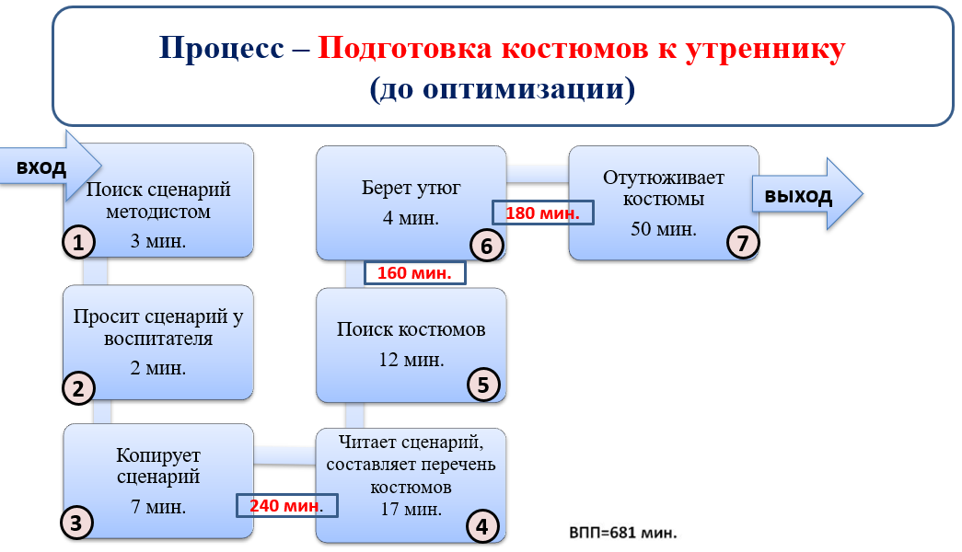


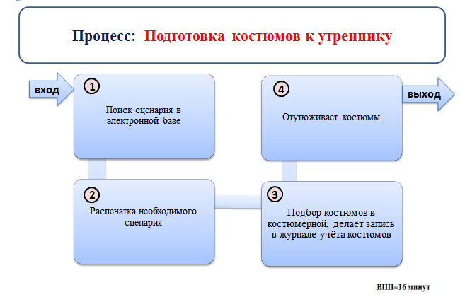

Графическое изображение процесса ( карты текущего и целевого состояния процесса у всех могут быть разные (фото, excel, cхемы ). Необходимо одинаковое изображение оптимизируемого процесса.
ОБРАЗЕЦ
Приказ на открытие проекта
Презентация
Kick off
План мероприятий
по реализации
Проекта
Протокол закрытия
проекта
Презентация закрытия проекта
Страница на сайте ДОО
«Бережливое образование»
(после оптимизации)

Slide 10
ОБРАЗЕЦ
Процесс – Подготовка костюмов к утреннику (обеспечивающий процесс)
вход
Поиск сценарий методистом
3 мин.
Просит сценарий у воспитателя
2 мин.
Копирует сценарий
7 мин.
Читает сценарий, составляет перечень костюмов
17 мин.
Поиск костюмов
12 мин.
Берет утюг
4 мин.
Отутюживает костюмы
50 мин.
выход
180 мин.
1
6
7
160 мин.
2
5
Для работы МОЖНО ИЗМЕНЯТЬ
3
240 мин.
4

Slide 11
Челябинская область
ОБРАЗЕЦ
Карта текущего состояния процесса ( скриншот excel карты или фото) («.......................................................................................................................................»
ШАГ 1
1
ШАГ 2
2
ШАГ 3
ШАГ4
3
ВХОД
Участник процесса
Производимое действие
Параметры шага мин.
Параметры шага мин.
Параметры шага мин.
Параметры шага мин.
ШАГ 5
ШАГ 6
4
ШАГ 7
ШАГ 8
Параметры шага мин.
Параметры шага мин.
Параметры шага мин.
Параметры шага мин.
ШАГ 9
5
ПРОБЛЕМЫ:
ШАГ 10
ВЫХОД
1
2.
3.
4.
5.
Параметры шага мин.
Параметры шага мин.
Время протекания процесса – …. мин.

Slide 12
Челябинская область
ОБРАЗЕЦ
Анализ проблем
Проблема | Коренная причина | Способ решения
1.
2.
3.
4.
5.

Slide 13
Челябинская область
Пирамида проблем
Федеральный
уровень
Региональный уровень
Уровень ОО
Проблемы, решение которых требуется на федеральном уровне
Проблемы, решение которых требуется на региональном уровне
1. ……………………………………..
2. ………………………………………
3. ……………………………………..
4. ..........................................................
5. ...........................................................
4
5
1
2
3

Slide 14
Челябинская область
ОБРАЗЕЦ
Карта целевого состояния процесса ( или скриншот excel карты или фото) «.......................................................................................................................................»
ШАГ 1
1
ШАГ 2
2
4
ШАГ 3
ВХОД
Участник процесса
Производимое действие
Параметры шага мин.
Параметры шага мин.
Параметры шага мин.
ШАГ 4
3
5
ШАГ 5
Параметры шага мин.
Параметры шага мин.
ВЫХОД
Предложения по улучшению
1
2.
3.
4.
5.
Время протекания процесса – … мин.

Slide 15
Челябинская область
ОБРАЗЕЦ
План реализации проекта
Проблема | Мероприятия по решению проблемы | Ответственный | срок | Ожидаемый результат
1. |  | .
2.
3.
4.
5.

Slide 16
Достигнутые результаты (было и стало)
Челябинская область
Время протекания процесса
БЫЛО:
……………………………
СТАЛО:
……………………………
ЭКОНОМИЯ ВРЕМЕНИ или других ресурсов:
……………………–единицы измерения
…………%
СНИЖЕНИЕ ВРЕМЕННЫХ ПОТЕРЬ ЗА СЧЕТ
………………………………………………………………………………………………………………………………………………………………………………………………………………………………………………………………………………………………………………………

Slide 17
Челябинская область
Выполнение плана реализации проекта
Краткое содержание реализованных мероприятий и ключевого мероприятия, повлиявших на достижение целевых показателей (с указанием прямой зависимости достигнутых показателей и реализованных мероприятий)
Это могут быть таблицы, скриншоты, схемы
Какие ключевые мероприятия повлияли на результат проекта

Slide 18
Челябинская область
Результаты реализации проекта
1 Перечень разработанных нормативных правовых или иных актов (скриншот);
2 Значение целевых и фактических показателей в ходе реализации проекта;
3 Полученный эффект (диаграммы, отражающие оптимизацию ресурсов в ходе реализации Проекта);
4 Примеры внедренных изменений в процессы: приобретение оборудования, программного обеспечения с указанием затрат, оптимизация ведомственного процесса

Slide 19
Челябинская область
Стандарт процесса …….

Slide 20

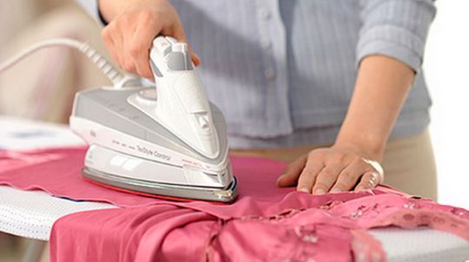

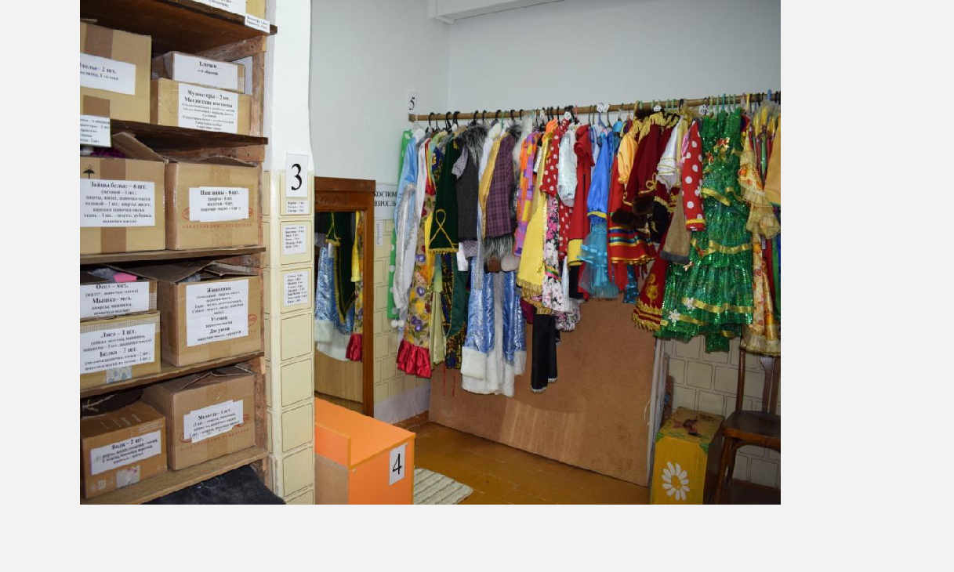
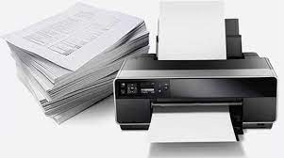
Челябинская область
Стандарт процесса подготовки костюмов к утреннику
Поиск сценария в электронной базе
Отутюжить костюмы
Распечатать сценарий утренника
Подбор костюмов в костюмерной, запись в журнале учёта костюмов.

Slide 21
Челябинская область
ФОТО
до
ФОТО
после
ФОТО
до
ФОТО
после

Slide 22
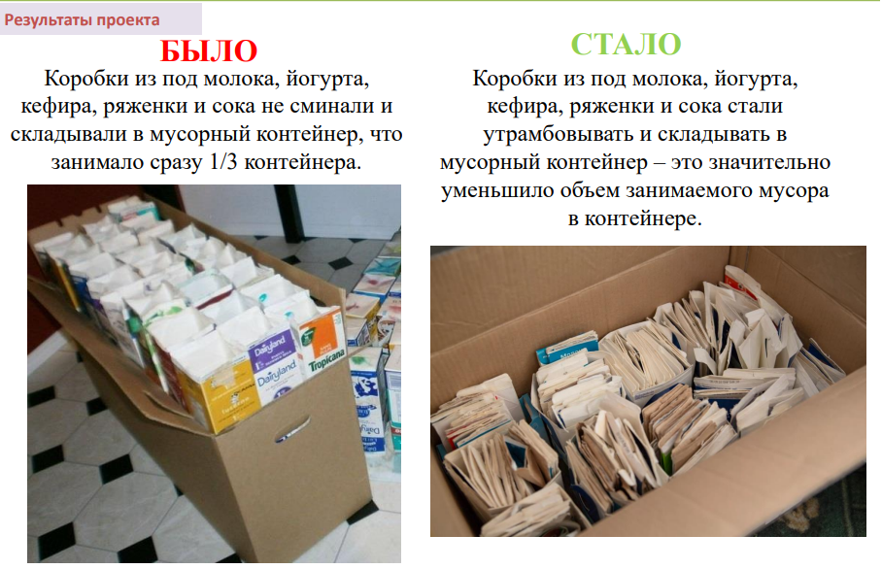
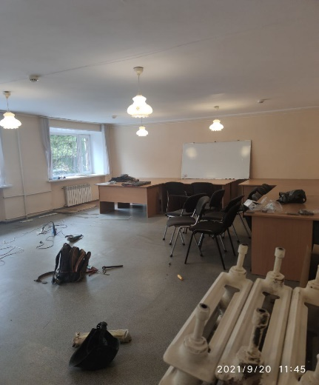
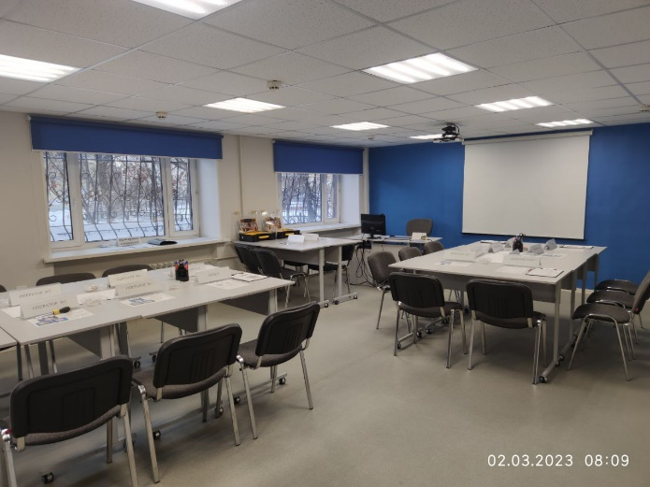
Челябинская область
ОБРАЗЕЦ
ФОТО
до
ФОТО
после
до
после

Slide 23
Челябинская область
ФОТО Обея (стенд)
ФОТО
Работа над картой текущего состояния («ручной» вариант)
ФОТО
Работа над картой целевого состояния («ручной» вариант)
ФОТО
Открытое мероприятие по проекту

Slide 24
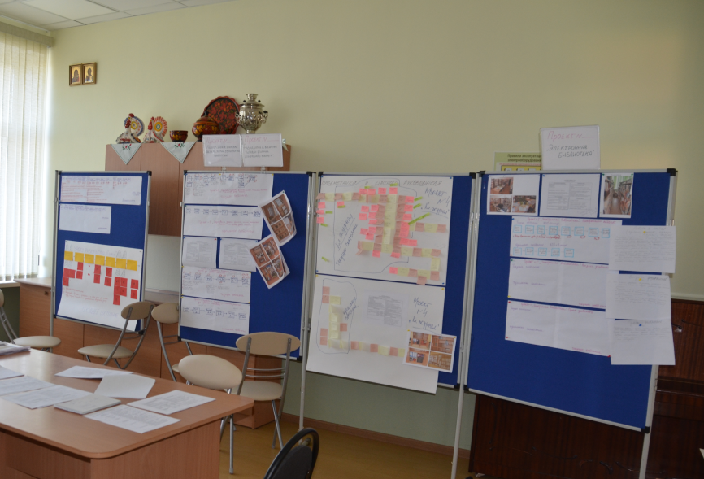
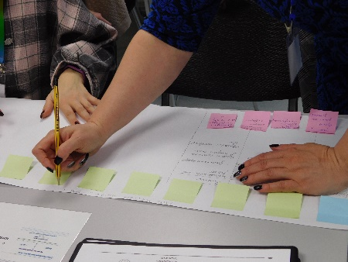
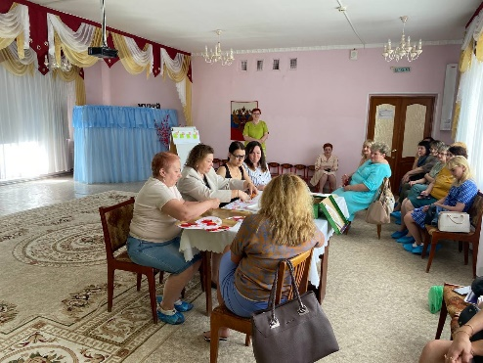
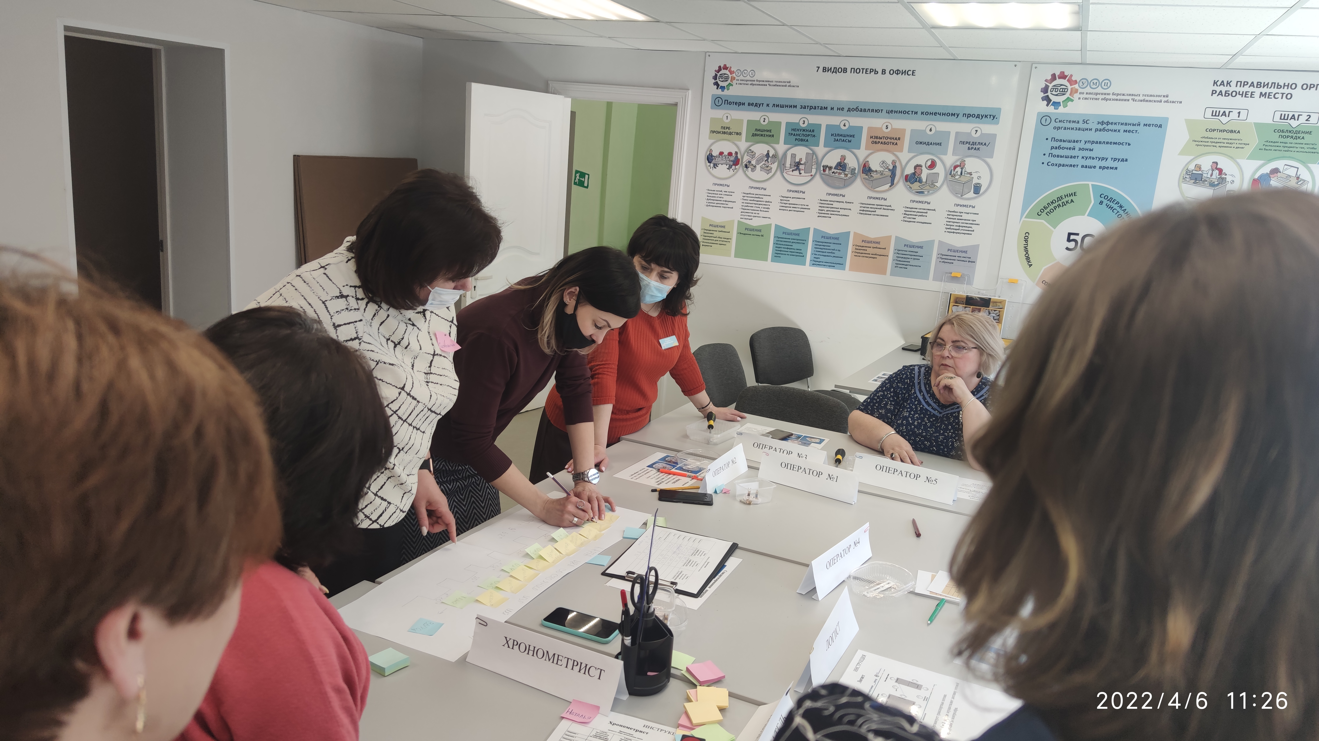
Челябинская область
ОБРАЗЕЦ
ФОТО Обея (стенд)
ФОТО
Работа над картой текущего состояния («ручной» вариант)
ФОТО
Работа над картой целевого состояния («ручной» вариант)
ФОТО
Открытое мероприятие по проекту

Slide 25
Челябинская область
Ссылка на сайт ОО «Бережливое образование»

Slide 26
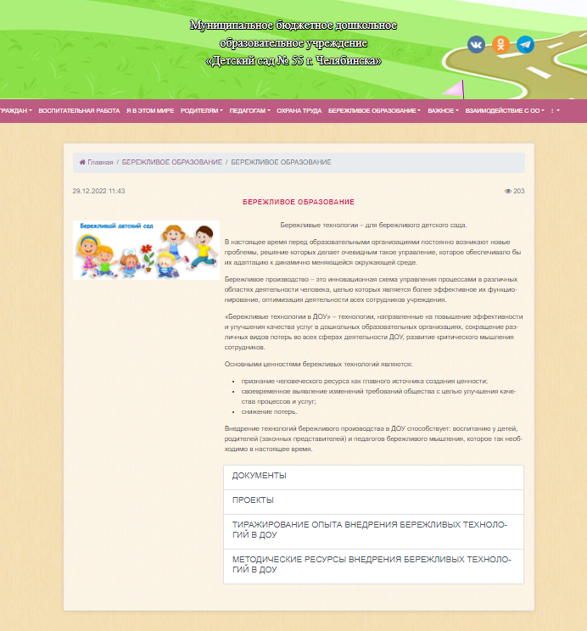

Челябинская область
ОБРАЗЕЦ
Страница на сайте ОО «Бережливое образование»
https://mdou55.ros-obr.ru/item/1429098

